Slide 1

课题15 TTL门电路及CMOS门电路
对应教材章节：
20.3 TTL门电路
20.4 CMOS门电路

Slide 2
20.3 TTL门电路
(三极管—三极管逻辑门电路)
TTL门电路是双极型集成电路，与分立元件相比，具有速度快、可靠性高和微型化等优点，目前分立元件电路已被集成电路替代。下面介绍集成 “与非”门电路的工作原理、特性和参数。

Slide 3

20.3.1 TTL“与非”门电路
+5V
1. 电路
R₁
R₂
R₄
T₁
T₃
T₄
T₂
A
Y
B
B
E₁
T₅
C
C
E₂
R₃
R₅
多发射极三极管
E₃
等效电路
输入级
中间级
输出级

Slide 4



2. 工作原理
(1) 输入全为高电平“1”(3.6V)时
+5V
钳位2.1V
R₄
4.3V
R₁
R₂
T₁
截止
E结反偏
1V
T₃
T₄
T₂
A
Y
“1”
“0”
B
(3.6V)
T₅
C
(0.3V)
R₃
R₅
负载电流（灌电流）
输入全高“1”,输出为低“0”
T₂、T₅饱和导通

Slide 5

2. 工作原理
(2) 输入端有任一低电平“0”(0.3V)
+5V
流过 E结的电流为正向电流
R₄
1V
R₁
R₂
T₁
负载电流（拉电流）
5V
T₃
T₄
T₂
A
Y
“1”
V_{Y}≈ 5-0.7-0.7
B
T₅
“0”
C
=3.6V
(0.3V)
R₃
R₅
输入有低“0”输出为高“1”
T₂、T₅截止

Slide 6
逻辑表达式：
Y=A B C
“与非” 门逻辑状态表
A
&
A
B
C
Y
B
Y
C
0
0
0
1
0
0
1
1
“与非”门
0
1
0
1
0
1
1
1
有“0”出“1”
1
0
0
1
“与非”逻辑关系
1
0
1
1
1
1
0
1
1
1
1
0
全“1”出“0”

Slide 7
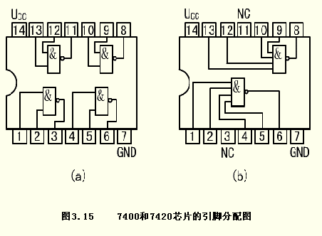

Slide 8
3. TTL“与非”门特性及参数
(1) 电压传输特性：
输出电压 U_{O}与输入电压 U_{i}的关系。
+5V
U_{O}/V
4
A
B
&
3
2
C
U_{i}
V
U_{o}
V
1
D
E
0
1
2
3
U_{i} /V
电压传输特性
测试电路

Slide 9
(2)TTL“与非”门的参数
①输出高电平电压U_{OH}和输出低电平电压U_{OL}
输出高电平电压U_{OH}
U_{O}/V
4
典型值3.6V，
≥2.4V为合格
A
B
3
2
C
输出低电平电压U_{OL}
1
D
E
典型值0.3V，
≤0.4V为合格
0
1
2
3
U_{i} /V
电压传输特性

Slide 10
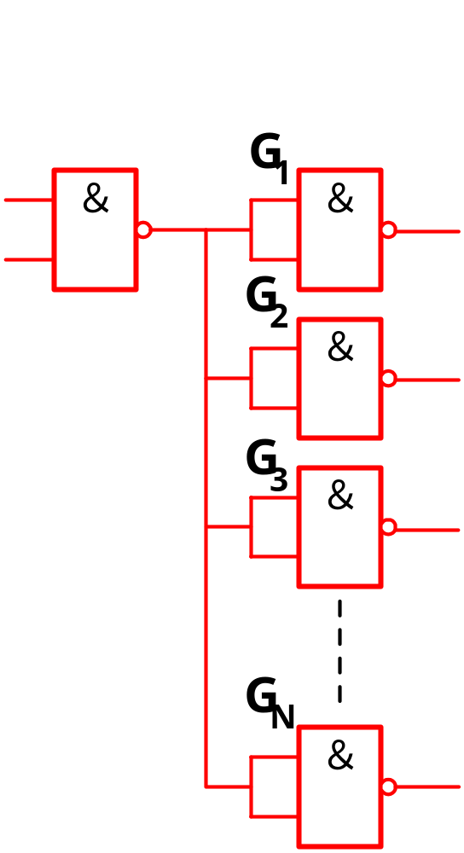
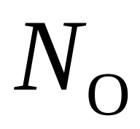
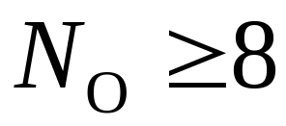
②扇出系数N_{O}
指一个“与非”门能带同类门的最大数目，它表示带负载的能力。
对TTL “与非”门

Slide 11
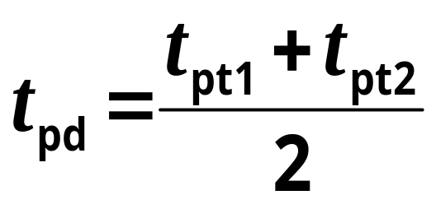
③平均传输延迟时间 t_{pd}
50%
输入波形u_{i}
50%
输出波形u_{O}
t_{pd1}
t_{pd2}
TTL的 t_{pd} 约在 10ns ~ 40ns，此值愈小愈好。

Slide 12
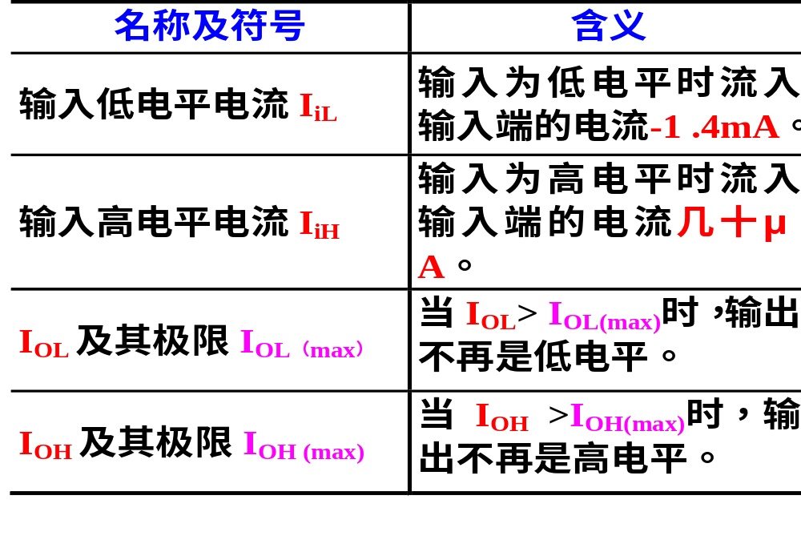
④输入高电平电流 I_{iH}和输入低电平电流 I_{iL}
输出高电平电流 I_{OH}和输出低电平电流 I_{OL}

Slide 13
前后级之间的电流关系
输入高电平电流 I_{iH}
前级输出高电平
&
&
前级
后级
前级流出电流
I_{OH}（拉电流）

Slide 14
前后级之间的电流关系
输入低电平电流 I_{iL}
前级输出低电平
&
&
前级
后级
流入前级电流
I_{OL}（灌电流）

Slide 15
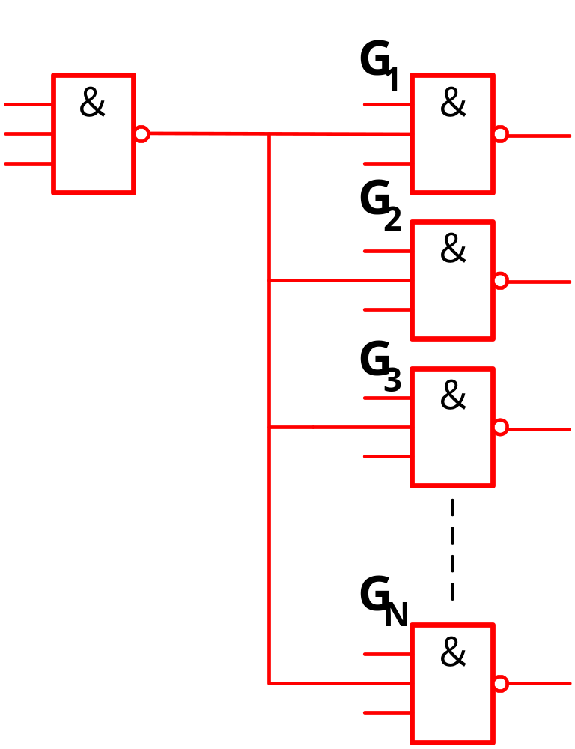

前级输出为高电平时
I_{OH}
I_{iH1}
I_{iH2}
前级输出
高电平
I_{iH3}
I_{iHN}
返回目录

Slide 16

前级输出为低电平时
I_{OL}
I_{iL1}
I_{iL2}
输出低电平时，流入前级的电流（灌电流）：
前级输出
低电平
I_{iL3}
I_{iLN}
返回目录

Slide 17
20.3.2 三态输出“与非”门
1. 电路
+5V
当控制端为高电平“1”时，实现正常的“与非”逻辑关系
Y=A•B
R₄
截止
R₁
R₂
D
T₁
T₃
T₄
T₂
A
Y
B
T₅
E
“1”
R₃
R₅
控制端

Slide 18

20.3.2 三态输出“与非”门
1. 电路
+5V
当控制端为低电平“0”时，输出 Y处于开路状态，也称为高阻状态。
导通
R₂
R₄
R₁
D
截止
T₁
1V
1V
T₃
T₄
T₂
A
Y
B
T₅
E
“0”
R₃
R₅
截止
控制端

Slide 19

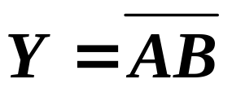
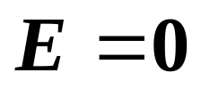
20.3.2 三态输出“与非”门
A
&
三态输出“与非”状态表
B
Y
A
B
E
Y
E
× × 0 高阻
逻辑符号
0 0 1 1
功能表
0 1 1 1
1 0 1 1
1 1 1 0
输出高阻
×表示任意态

Slide 20

三态门应用：
可实现用一条总线分时传送几个不同的数据或控制信号。
如图所示：
A₁
&
A₁ B₁
B₁
“1”
E₁
总线
A₂
&
B₂
“0”
E₂
A₃
&
B₃
“0”
E₃

Slide 21
20.3.3 集电极开路“与非”门电路(OC门)
+5V
1. 电路
U
有源负载
R₁
R₂
R_{L}
T₁
T₂
A
Y
B
T₅
C
A
&
R₃
Y
B
C
逻辑符号

Slide 22
OC门的特点：
1.输出端可直接驱动负载
2.几个输出端可直接相联
+24V
如：
U
A₁
&
“0”
Y₁
KA
“1”
B₁
A
&
C₁
R_{L}
B
Y
A₂
&
“0”
Y₂
C
B₂
C₂
Y
KA
“0”
A₃
&
“0”
Y₃
~220
B₃
C₃

Slide 23
OC门的特点：
1.输出端可直接驱动负载
2.几个输出端可直接相联
+24V
如：
U
A₁
&
Y₁
KA
0
B₁
“1”
A
&
C₁
R_{L}
B
Y
A₂
&
“0”
Y₂
C
B₂
C₂
Y
KA
“1”
A₃
&
“0”
Y₃
~220
B₃
C₃
“线与”功能

Slide 24



20.4 MOS门电路
(1) 静态功耗低（每门只有0.01mW, TTL每门10mW)
(2) 抗干扰能力强
(3)允许电源电压范围宽 ( 3 ~ 18V )
(1) 速度快,频率高
(2) 输入电流大
(3) 带负载能力强

Slide 25
知识复习：
PMOS管:结构简单,工作速度低,负电源工作。
⒈ MOS管分类
NMOS管:工艺复杂，正电源工作。
CMOS管:PMOS管和NMOS管组成互补电路。
⒉工作区
TTL: 截止 放大 饱和
CMOS: 截止 饱和 非饱和
相当开关电路: 断开 接通

Slide 26
⒊符号及导通条件
NMOS管
PMOS管
S
S
G
V_{N}
G
V_{P}
D
D
V_{GS}＞V_{TN} 时导通
V_{GS}＜V_{TP} 时导通
取:V_{TN} =2V
取:V_{TP} =－2V
即:|V_{GS} | ＞ |V_{TP} |= 2V
时导通

Slide 27
20.4.1 CMOS与非门
U_{DD}
⒈电路
负载管并联
V_{P2}
V_{P1}
驱动管串联
F
A
V_{N2}
B
V_{N1}

Slide 28
⒉工作原理
设U_{DD}＝10V，A＝B＝1时，U_{A}＝U_{B}＝10V
A＝B＝0时，U_{A}＝U_{B}＝0 V
U_{gsP1}= U_{gsP2} = －10 V
U_{DD}
A=0,B=0:
F=1
V_{N1}、V_{N2}：截止
V_{P1}、V_{P2}：导通
V_{P2}
V_{P1}
F
1
A
0
U_{gsN1}= U_{gsN2} = 0 V
V_{N2}
B
0
V_{N1}

Slide 29
⒉工作原理
设U_{DD}＝10V，A＝B＝1时，U_{A}＝U_{B}＝10V
A＝B＝0时，U_{A}＝U_{B}＝0 V
U_{DD}
A=0,B=0:
F=1
V_{N1}、V_{N2}：截止
V_{P1}、V_{P2}：导通
V_{P2}
V_{P1}
A=0,B=1:
F=1
V_{N1}、V_{P2}：导通
F
1
A
0
V_{P1}、V_{N2}：截止
V_{N2}
B
1
V_{N1}

Slide 30
⒉工作原理
设U_{DD}＝10V，A＝B＝1时，U_{A}＝U_{B}＝10V
A＝B＝0时，U_{A}＝U_{B}＝0 V
U_{DD}
A=0,B=0:
F=1
V_{N1}、V_{N2}：截止
V_{P1}、V_{P2}：导通
V_{P2}
V_{P1}
A=0,B=1:
F=1
V_{N1}、V_{P2}：截止
F
1
A
1
V_{P1}、V_{N2}：导通
A=1,B=0:
F=1
V_{N2}
V_{P1}、V_{N2}：导通
V_{N1}、V_{P2}：截止
B
0
V_{N1}

Slide 31
⒉工作原理
设U_{DD}＝10V，A＝B＝1时，U_{A}＝U_{B}＝10V
A＝B＝0时，U_{A}＝U_{B}＝0 V
U_{DD}
A=0,B=0:
F=1
V_{N1}、V_{N2}：截止
V_{P1}、V_{P2}：导通
V_{P2}
V_{P1}
A=0,B=1:
F=1
V_{N1}、V_{P2}：截止
F
0
A
1
V_{P1}、V_{N2}：导通
A=1,B=0:
F=1
V_{N2}
V_{P1}、V_{N2}：截止
V_{N1}、V_{P2}：导通
B
1
A=1,B=1:
F=0
V_{N1}
V_{P1}、V_{P2}：截止
V_{N1}、V_{N2}：导通

Slide 32
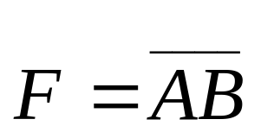
⒉工作原理（续）
A B V_{P1} V_{P2} V_{N1} V_{N2} F
0 0 导通 导通 截止 截止 1
0 1 截止 导通 导通 截止 1
0 导通 截止 截止 导通 1
1 1 截止 截止 导通 导通 0
负载管
驱动管
逻辑关系:

Slide 33
20.4.2 CMOS 非门电路
＋U_{DD}
S
P 沟道
互补对称结构
T₂
A
D
Y
CMOS 电路
D
T₁
N 沟道
S

Slide 34
20.4.3 CMOS “或非” 门电路
＋U_{DD}
B
T₄
P 沟道增强型管
两管串联
负载管
A
T₃
N 沟道增强型管
两管并联
驱动管
T₁
T₂

Slide 35


20.4.4 CMOS 传输门电路
控制极
＝0
S
D
U_{DD}
T₂
u_{I}
u_{O}
S
T₁
D
控制极
＝1
u_{O}＝ u_{I}
传输门导通

Slide 36
20.4.4 CMOS 传输门电路
控制极
＝1
S
D
U_{DD}
T₂
u_{I}
u_{O}
S
T₁
D
控制极
＝0
u_{O}＝ u_{I}
关系不存在
传输门不导通

Slide 37
u_{I}
u_{O}
TG
CMOS 传输门电路
图形符号

Slide 38
20.4.6 门电路应用时的2个实际问题
1. 多余端处理
原则：
防止干扰信号引入、稳定可靠；不改变电路的工作状态。
TTL门电路悬空相当于接高电平；
CMOS门电路输入悬空会由于干扰破坏原来的逻辑状态。
常用方法：
接高电平（V_{CC}）
与输入（与门、与非门、与或非门）：
并联
悬空（TTL）
或输入（或门、或非门）：
接地电平（GND）

Slide 39
2. TTL门与CMOS门接口
⑴接口的原则：
无论何种门电路互连，都需要满足电压和电流的接口条件。
驱动门(前) 负载门(后)
V_{OH} > V_{IH}
V_{OL} < V_{IL}
I_{OL} > nI_{IL} 灌电流
I_{OH} > n’I_{IH} 拉电流
电压接口
电流接口

Slide 40
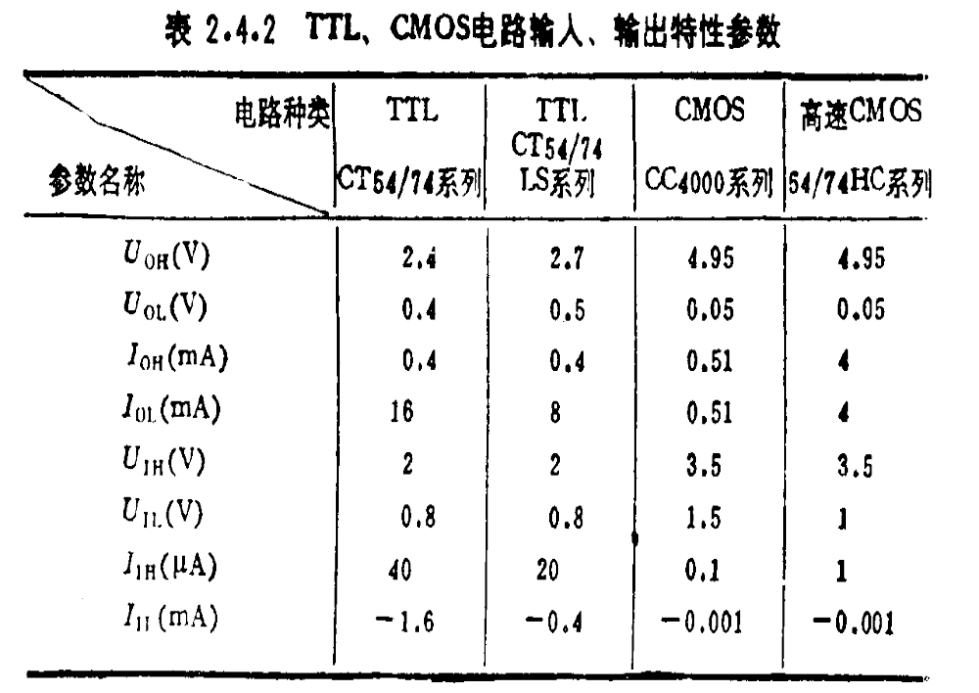
以上数据是在V_{CC}=V_{DD}=+5V时的值

Slide 41
⑵ TTL门驱动CMOS门
TTL的输出高电平和CMOS的输入高电平不匹配。
1）V_{DD}≈V_{CC}时，外加上拉电阻，把V_{OH(TTL)}拉上来，达到V_{IH(CMOS)}的要求
外加上拉电阻后，TTL门在输出高电平时T4,T5都截止
V_{CC}
V_{DD}
R₄
V_{OH}=V_{DD}-R (I_{O}+I_{IH})
R
T₃
T₄
其中Io是T5截止时的漏电流
R₅
I_{O}
I_{IH}
I_{O},I_{IH}都很小所以，R一般为1k~4.7k即可。此时V_{OH}被提升到接近V_{DD。}
T₅

Slide 42
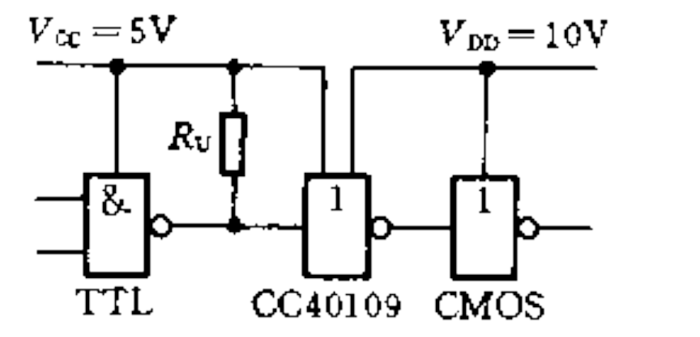
2）V_{DD}>>V_{CC}时
需要上拉到比较高的电压，普通TTL门电路不能承受。如V_{DD}=15V, 则V_{IH}约11V。这种情况可以使用OC门加上拉电阻的方法实现。计算方法如前。
还可以使用专门的接口电路如CC40109:
V_{CC}
V_{DD}
R
T₂
T₃
74HCT系列CMOS逻辑门电路V_{IH}=2V，可以直接驱动
OC门
CMOS门

Slide 43
3）加晶体管驱动
V_{CC}
V_{DD}
R₄
T₃
R_{C}
T₄
R₅
T
R_{b}
T₅
T：采用NPN管，β＞100
R_{C}：500Ω～1.5K Ω
R_{b} ： 4.7K Ω ～ 10K Ω

Slide 44
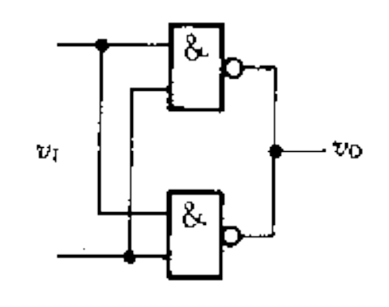
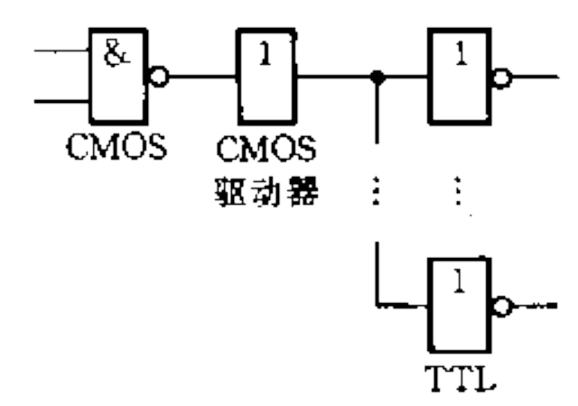
⑶ CMOS门驱动TTL门
I_{OL(CMOS)}<I_{IL(TTL)}，电流不匹配
1) 并联若干驱动门增加其电流负载能力。
2) 使用CMOS驱动器，例如I_{OL}>3.2mA的 CC4010，
I_{OL}>16mA的CC40107等。
3) 使用分立元件自行搭制电流放大电路（电路同前）。
4）74HCT/74HC系列CMOS门电路可以直接驱动TTL门电路。

Slide 45
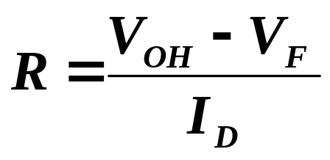
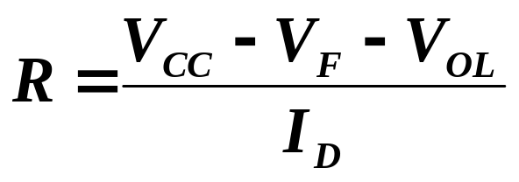
4. 门电路驱动其它负载
⑴驱动LED
关键是要向LED提供足够的电流，才能使LED点亮
设LED需要的点亮电流为I_{D。}
VCC
1
R=?
TTL门电路I_{OH}很小, 不适于用拉电流驱动。
R=?
1
拉电流驱动
灌电流驱动
拉电流:
灌电流：

Slide 46
加晶体管驱动LED
VCC
R
T：采用NPN管，β＞100
R：200 Ω ～ 500Ω
R_{b} ： 4.7K Ω ～ 10K Ω
1
T
R_{b}

Slide 47
⑵驱动感性负载
感性负载主要指继电器，主要是驱动电流能力不足。
1）可以使用门电路并联的方法。
2）常用晶体管驱动。
反并联二极管防止继电器断开时产生高反压而损坏器件。
VCC
继电器
R
T：采用NPN管，β＞100
R：根据选择的继电器来决定
R_{b} ： 4.7K Ω ～ 10K Ω
1
T
R_{b}

